Slide 1


P175B124 PROGRAMAVIMO KALBŲ TEORIJA
“FL# (FRIENDS-LANGUAGE-SHARP)”
Grupė - Draugai Trys:
Aleksas Juzukonis
Matas Palujanskas
Erikas Briauka
Akademinė grupė
IFF-1/8
Kaunas, 2023
UŽ KIEKVIENOS TECHNOLOGIJOS – ŽMOGUS
Kauno technologijos universitetas
Informatikos fakultetas
1

Slide 2
Turinys
Kalbos idėja;
Palaikomi tipai;
Realizuotos savybės;
Gramatika;
Kūrimo priemonės;
Išvados.
UŽ KIEKVIENOS TECHNOLOGIJOS – ŽMOGUS
2

Slide 3
Kalbos idėja
Kalbos pavadinimas - FL# (FRIENDS-LANGUAGE-SHARP).
Savybės:
Unikali savybė - papildomas kintamųjų tipas “operator”. Su tipu “operator” galima priskirti kintamajam operatorių;
Palaikomi duomenų tipai: string, int, boolean, double;
Palaikomos struktūros: queue;
Kalbos savybės: išimčių valdymas;
Palaikomos konstrukcijos: if(), for(), while();
Skaitymas iš failo, rašymas į failą.
UŽ KIEKVIENOS TECHNOLOGIJOS – ŽMOGUS
3

Slide 4
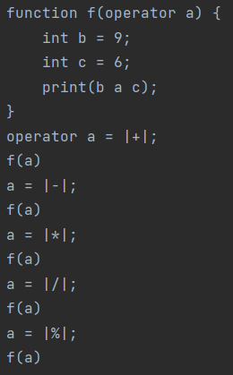
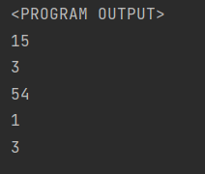
Unikali savybė “operator”
UŽ KIEKVIENOS TECHNOLOGIJOS – ŽMOGUS
4

Slide 5
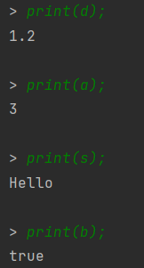
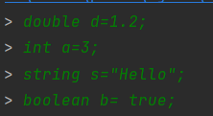
Palaikomi tipai
Palaikomi duomenų tipai: string, int, boolean, double.
UŽ KIEKVIENOS TECHNOLOGIJOS – ŽMOGUS
5

Slide 6
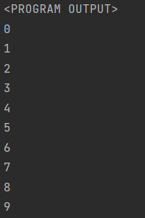

For ciklas
UŽ KIEKVIENOS TECHNOLOGIJOS – ŽMOGUS
6

Slide 7
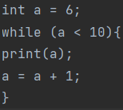
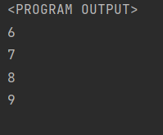
While ciklas
UŽ KIEKVIENOS TECHNOLOGIJOS – ŽMOGUS
7

Slide 8
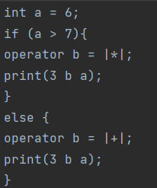

If sąlygos sakinys
UŽ KIEKVIENOS TECHNOLOGIJOS – ŽMOGUS
8

Slide 9
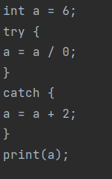
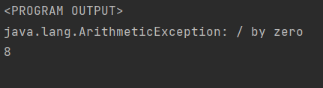
Išimčių valdymas
UŽ KIEKVIENOS TECHNOLOGIJOS – ŽMOGUS
9

Slide 10
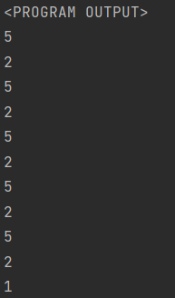
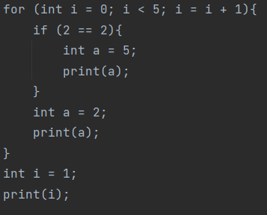
Kintamųjų apimtis
UŽ KIEKVIENOS TECHNOLOGIJOS – ŽMOGUS
10

Slide 11
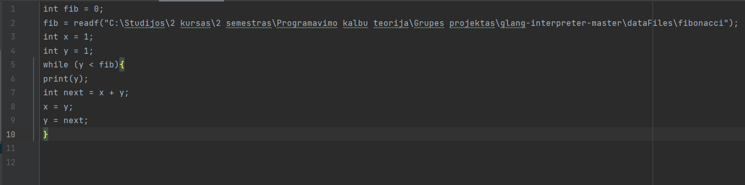
Skaitymas iš failo
Pridėta galimybė skaityti duomenis iš failo (readf).
UŽ KIEKVIENOS TECHNOLOGIJOS – ŽMOGUS
11

Slide 12
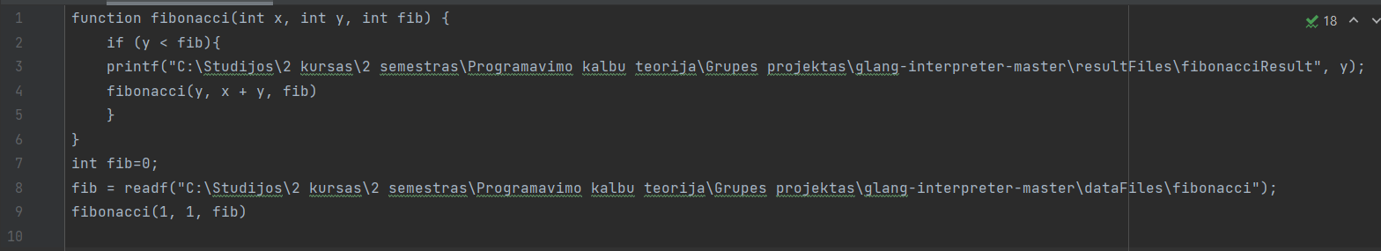
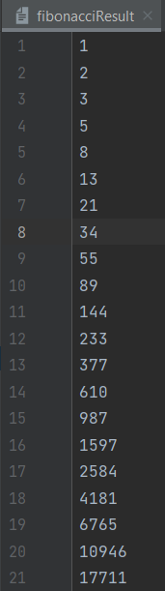
Rašymas į failą
UŽ KIEKVIENOS TECHNOLOGIJOS – ŽMOGUS
12

Slide 13
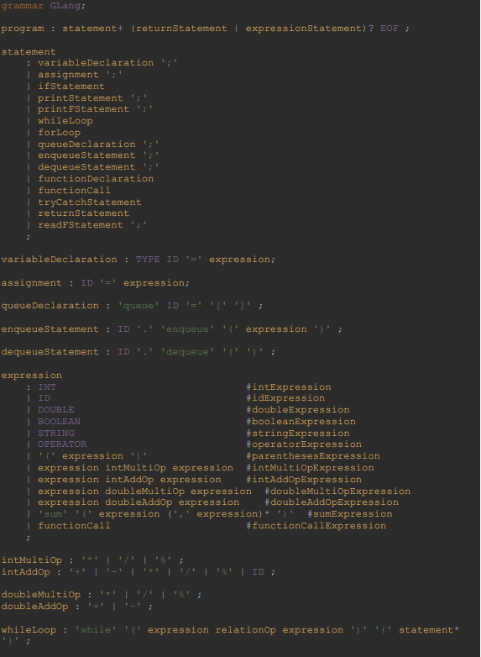
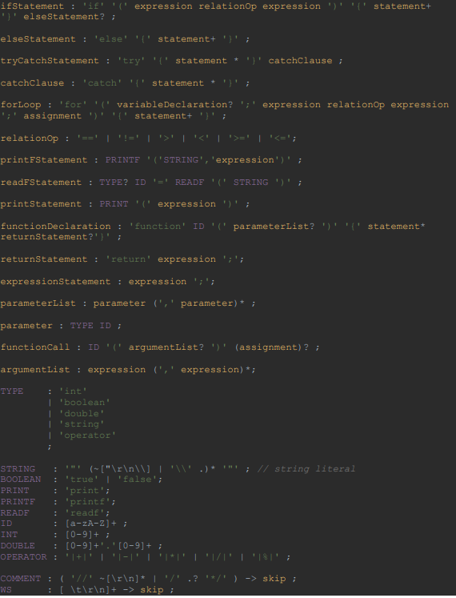
Gramatika
UŽ KIEKVIENOS TECHNOLOGIJOS – ŽMOGUS
13

Slide 14
Kūrimo priemonės
Java;
Antlr;
IntelliJ IDEA;
Komandos komunikacijai naudojamas discord serveris.
UŽ KIEKVIENOS TECHNOLOGIJOS – ŽMOGUS
14

Slide 15
Išvados
Manome, kad pavyko sukurti interpretatorių, su numatyta unikalia savybe (operator);
Naudojant interpretatorių galima skaityti/rašyti iš ir į failą;
Palaikomi tipai: double, int, string, boolean;
Palaikomi for, while ciklai ir sąlygos sakinys if;
Pridėti scope’ai;
Palaikomas išimčių valdymas;
Realizuota eilės duomenų struktūra.
UŽ KIEKVIENOS TECHNOLOGIJOS – ŽMOGUS
15

